Slide 1

KHOÁ HỌC PHP CƠ BẢN
CSS cơ bản – Phần 2
Giảng viên: Nguyễn Viết Mạnh

Slide 2
Nội dung
Thành phần inline và block
CSS float
CSS display
Thực hành

Slide 3
Thành phần inline và block
Các phần tử HTML có thể chuyển đổi qua lại giữa 2 thành phần inline và block sử dụng thuộc tính CSS: display
Phần tử inline: phần tử đứng liền kề nó không bị xuống dòng
Phần tử block: phần tử đứng liền kề nó bị xuống dòng
Thường sử dụng trong bố cục trang, tránh trường hợp sử dụng quá nhiều float dàn trang cho các phần tử đơn giản
Một số thẻ inline: <b>, <i>, <u>, <a>, <span>
Một số thẻ block: <p>, <h1>, <h2>, <h3>, <h4>, <h5>, <h6>, <ul>, <ol>, <div>

Slide 4
CSS float
Float: dùng cho việc dàn trang
float: left
float: right
float: none
Cách fix trường hợp vỡ layout khi dùng float
Sử dụng css clear:both ngay sau phần tử đang bị float
Sử dụng css overflow:auto cho phần tử cha đang bao các phần tử đang bị float

Slide 5
CSS display
Display: chế độ hiển thị của phần tử
inline
block
inline-block
none
table
table-cell
flex

Slide 6
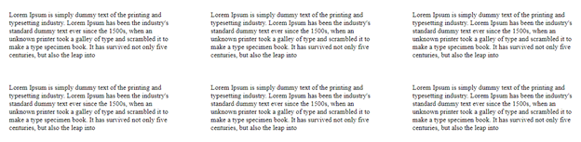
Thực hành
Xây dựng layout sau

Slide 7
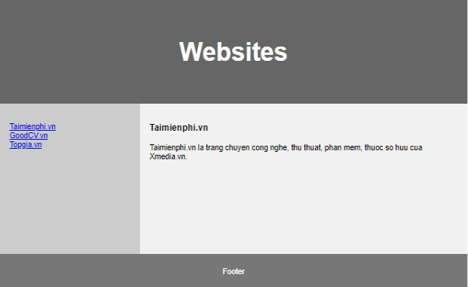
Thực hành
Xây dựng layout sau

Slide 8
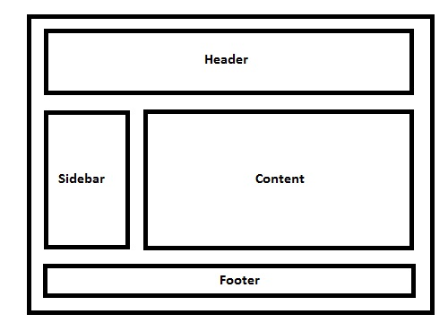
Thực hành
Xây dựng layout sau

